Slide 1
AI-Tutor
Санкт-Петербургский Государственный Экономический Университет
Тема стартап-проекта: EduNet & TechNet
2023
Notes:
В презентации вы можете использовать любой дизайн, который вам нравится. Данный шаблон предназначен для копирования!
На титульном слайде укажите:
- название вашего проекта
- ваш вуз (принятую аббревиатуру)
- тип разработки (он должен быть указан по умолчанию)
Этот шаблон создан для команд с инициативной разработкой. Это значит, что шаблон подходит для команд, которые придумали свою проектную идею самостоятельно. Если ваша команда работает над заказной задачей, воспользуйтесь другим шаблоном Шаблон К1 Заказная

Slide 2
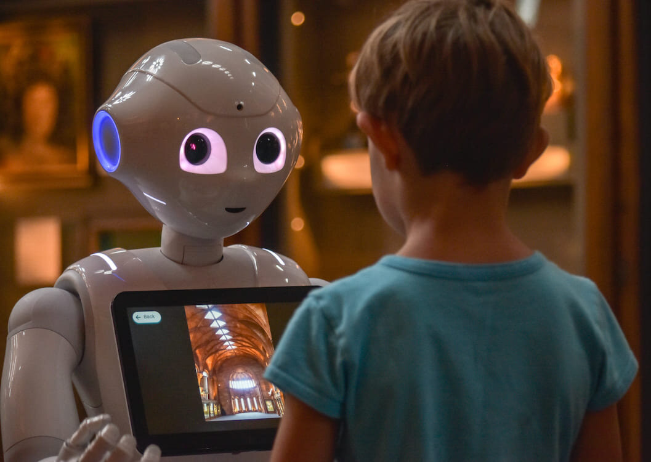
Участники проекта
Нуржанова Зарина - лидер
стартап-проекта
Фархуллин Артур
Садыков Рем
Лукьянов Кирилл
Глухарев Тихон
Разин Александр
Шерстобитов Егор

Slide 3
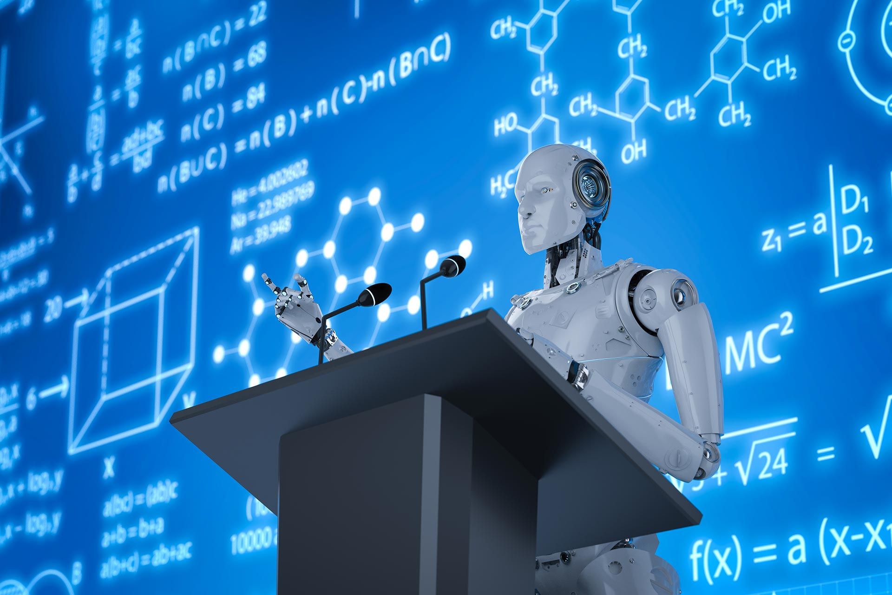
Описание проекта
AI-Tutor - образовательная платформа на основе искусственного интеллекта, основной целью которой является качественное эффективное обучение с помощью ИИ. Программа осуществляет комплексный анализ работ учеников, загруженных на учебную платформу.

Slide 4
Основные задачи AI-Tutor
- Углубленный анализ индивидуальных проблем обучающегося;
- Формирование отчета об успеваемости за определенный период;
- Отслеживание прогресса в обучении у ученика;
- Составление индивидуальных рекомендаций для ученика с целью устранения пробелов в знаниях;
- Создание дополнительных форм контроля (тесты, задачи и пр) для проверки усвоения учеником материала с учетом индивидуальных пробелов в знаниях;
- Ускорение процесса обучения;
- Помощь учителю/преподавателю/наставнику в контроле знаний обучающихся.

Slide 5

Проблемы
У образовательных учреждений могут быть следующие проблемы:
1. Технические проблемы
2. Ограниченность коммуникационных возможностей
3. Снижение мотивации и сосредоточенности учеников
4. Отсутствие непосредственной обратной связи
5. Проблемы оценивания процесса обучения

Slide 6

Проблемы конечных потребителей
У учеников: невозможность полноценного анализа ошибок и их проработки, пробелы в знаниях, нехватка дополнительных материалов для лучшего усваивания дисциплины.
У учителей: длительное время на проверку работ и рутинные задачи, сложность формирования базы ошибок.
У родителей: невозможность отслеживания прогресса и результата обучения ребенка, трата дополнительного времени на помощь.

Slide 7

Потребительские сегменты
1) Государственные образовательные учреждения общего и профессионального уровня образования;
2) Частные образовательные учреждения общего и профессионального уровня образования;
3)Онлайн-школы;
4)Физические и юридические лица, предоставляющие образовательные услуги.

Slide 8
Цель проекта
Улучшить качество образования и усваивания информации учеников.
Облегчить труд учителей, избавив их от рутинных задач.
Сформировать систему образования с учетом индивидуальных особенностей ученика.
Снизить число повторяющихся ошибок

Slide 9
Продукт
Продукт - образовательная онлайн-платформа на основе искусственного интеллекта
Мониторинг прогресса:
Искусственный интеллект может отслеживать активность студентов, анализировать их успехи и предоставлять доклады о прогрессе. Это помогает преподавателям и администраторам понимать, какие аспекты курса эффективны, а где возможны улучшения.
Виртуальные наставники:
Использование чат-ботов или виртуальных помощников, основанных на ИИ, может предоставить студентам возможность задавать вопросы в реальном времени, получать дополнительные объяснения и поддержку в процессе обучения.
Социальные элементы:
ИИ может также использоваться для создания персонализированных командных заданий, обеспечивая социальное взаимодействие и сотрудничество между студентами в виртуальной образовательной среде.
Такой продукт будет способствовать более эффективному обучению, учитывая индивидуальные потребности студентов, снижая нагрузку на преподавателей и обеспечивая доступ к образованию в любое время и в любом месте.

Slide 10
Основные конкуренты
1)Coursera - крупнейшая мировая образовательная платформа, предлагающая онлайн-курсы от ведущих университетов и организаций. Coursera также использует ИИ для предоставления персонализированных рекомендаций и обратной связи студентам, предназначена только для получения высшего образования.
2)Fetchy - генеративная платформа на базе искусственного интеллекта, она разработана специально для преподавателей и позволяет им оптимизировать некоторые задачи, включая создание увлекательных уроков, создание информационных бюллетеней, создание профессиональных электронных писем и многое другое. Используя возможности искусственного интеллекта, "Fetchy" позволяет преподавателям автоматизировать работу, оптимизировать управление временем и принимать уверенные и обоснованные решения.
3)Khan Academy - некоммерческая организация, предлагающая бесплатные образовательные материалы и инструменты. Khan Academy использует ИИ для предоставления персонализированных рекомендаций и поддержки студентам.
4)Duolingo - образовательная платформа для изучения иностранных языков с использованием ИИ для оценки и поддержки студентов в изучении языков.
5)Querium - платформа искусственного интеллекта, которая помогает учащимся осваивать важные навыки STEM, готовя их к поступлению в колледж и карьере. Виртуальный репетитор ИИ повышает скорость, качество и анализ обучения учащихся, улучшая при этом результаты учащихся.
6)Century Tech предлагает платформу искусственного интеллекта, которая использует когнитивную нейронауку и анализ данных для создания индивидуальных планов обучения для студентов. В свою очередь, эти персонализированные планы сокращают работу инструкторов, освобождая их, чтобы они могли сосредоточиться на других областях.

Slide 11
Конкурентные преимущества
1. Эффективность: ИИ способен обрабатывать большое количество данных и информации значительно быстрее, чем человек. Он может быстро проверять домашнее задание, анализировать успеваемость и предлагать персонализированные рекомендации по учебе. Это позволяет сократить время, затрачиваемое на оценку и анализ, и поддерживает учеников в режиме реального времени.
2. Персонализация: ИИ может создавать индивидуализированные учебные программы, анализировать проблемные области и разрабатывать материалы, которые наилучшим образом подходят для каждого ученика.
3. Автоматизация: Использование ИИ позволяет автоматизировать многие рутинные задачи преподавателя, такие как проверка заданий и составление отчетов. Это освобождает время педагогов для разработки новых учебных материалов.
4. Объективность: ИИ может оценивать задания и проводить анализ успеваемости на основе объективных критериев и заранее определенных алгоритмов. Это позволяет устранить возможные предвзятости и обеспечить справедливость в оценках и взаимодействии с учащимися.

Slide 12
Конкурентные преимущества​
5. Масштаб. Благодаря поддержке ИИ платформа способна обслуживать большое количество обучающихся одновременно, без снижения производительности, а также позволяет проходит обучение с любого места и устройства.
6. Постоянное обновление. С развитием технологий, будет совершенствоваться и улучшаться платформа, в том числе с помощью ИИ, чтобы соответствовать изменяющимся требованиям и технологиям. Также будет предоставлена постоянная техническая поддержка клиентам, чтобы помочь им успешно использовать нашу платформу.

Slide 13
Контакты
Контактный номер телефона лидера стартап-проекта:
8-919-350-96-49 (Нуржанова Зарина)

Slide 14
Спасибо за внимание!

